Slide 1
Karakterfelismerés
Szorgalmi nagyházi feladat
Bánfalvi-Kovács Tivadar - PHMPDE
Juhász Milán - LEO234
Várszegi Vince - LM5X1V

Slide 2

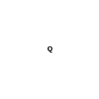
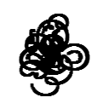
Adathalmaz és Kihívások
Adatok jellemzői:
  Mappákba rendezve (számok 0-9, betűk A-Z, a-z)
  Képméret: 128 x 128 pixel, különböző betűtípusok
Problémák:
  Outlierek: Extrém kis méretű karakterek
  Hasonlóság: Kis- és nagybetűk vagy különböző karakterek vizuális egyezése (pl. 0 vs O, l vs I)
  Mi a megoldás?

Slide 3
A modell implementációja
Konvolúciós neurális hálózat (CNN)
Technológia: TensorFlow + Keras, 80-20% Train/Validation split
4 295 678 tanítható paraméter
Architektúra:
  Bemenet: Rescaling [0, 1] tartományba
  Konvolúciós blokkok: 3 db egymást követő blokk (32, 64, 128 filter) + MaxPooling2D
  Dense réteg: 128 neuron, ReLU aktiváció
  Regularizáció: Dropout (0.5) a túlillesztés ellen
  Kimenet: 62 neuron (osztályok száma), Softmax aktiváció

Slide 4
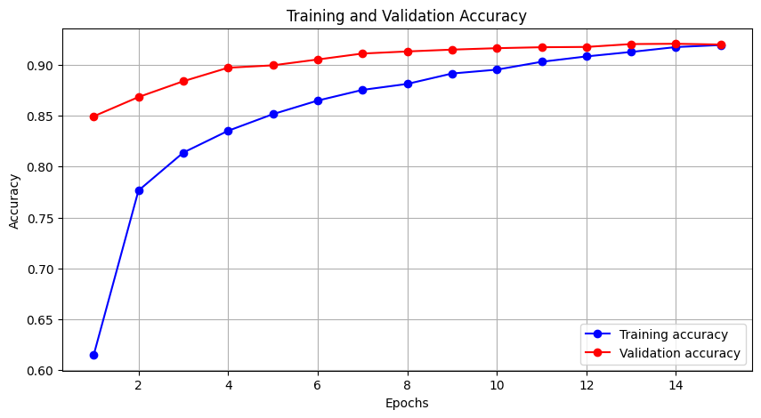
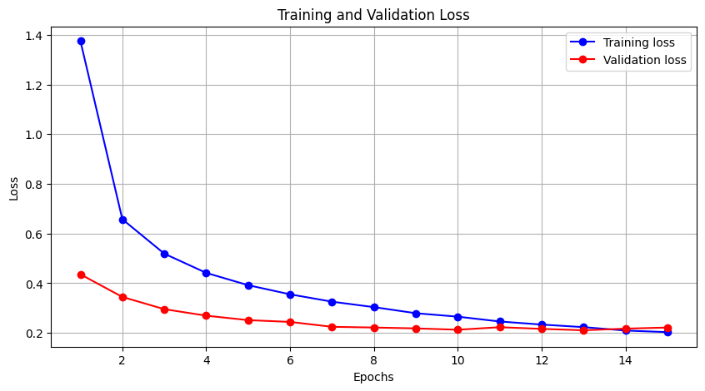
Első Tesztfuttatás Eredményei
Paraméterek:
  Optimalizáló: ADAM
  Tanítás: 15 Epoch, Batch size: 32 (kb. 1,5 óra)
Eredmények (15. epoch):
  Validációs pontosság: 91.97%
  Veszteség: 1.37 → 0.2-re csökkent
  Stabil tanulási görbe

Slide 5
Konklúzió és További tervek
Tapasztalatok:
  Jó kezdeti pontosság (~92%)
  Hosszú futási idő (~1,5 óra) → lassú iteráció
Optimalizációs tervek:
  Dinamikus vezérlés: Early Stopping és Checkpoint bevezetése (fix epoch helyett)
  Struktúra: Batch Normalization és mélyebb hálózat tesztelése
  Finomhangolás: Vizuálisan hasonló karakterek (pl. 5/S, 0/O) célzott kezelése

Slide 6

Köszönjük a figyelmet!

